Slide 1
PROJET 2

Slide 2
Sommaire
Introduction
Présentation de la problématique.
Ouverture vers la démarche menée.
Développement effectué
Recherche nutritionnelle
Le « nettoyage »
L’analyse exploratoire
Le feature engineering
Conclusion

Slide 3
introduction

Slide 4
introduction
Pourquoi :
Le site Lamarmite souhaite construire un générateur de recettes saines.
Source :
Base de données qui recense de nombreux produits de consommation.
But :
Une analyse de données exploratoire.

Slide 5
introduction
Il en ressort une question centrale :
Quels sont les avantages et les désavantages nutritionnels des aliments ?
Pour y répondre :
Il faut déjà connaitre ce qui différencie un « bon » aliment d’un « mauvais ».
Analyser les + et les – de chaque aliment.
Trouver un lien entre eux (existe-t-il ?).

Slide 6
DEVELOPPEMENT EFFECTUE

Slide 7
Les apports de référence

Slide 8
Apports journaliers recommandés (AJR)

Slide 9
Score de nutrition
Ces scores varient (suivant les échelles) de -10 pour les mieux notés à 30 (ou plus) pour les moins recommandables.
Ce calcul de score (ou points) attribué à chacun des nutriments de la composante du produit est dit « négatif »
Le score final de l’aliment est la somme de ces nutriments.

Slide 10
Base de données
Open Food Facts est une base de données sur les produits alimentaires faite par tout le monde, pour tout le monde.
320 000 lignes x 162 colonnes
plus de 50 000 000 de cases de données.
Elle est donc forcément incomplète.
Avant de pouvoir l’utiliser de manière correcte, elle doit être nettoyée.

Slide 11
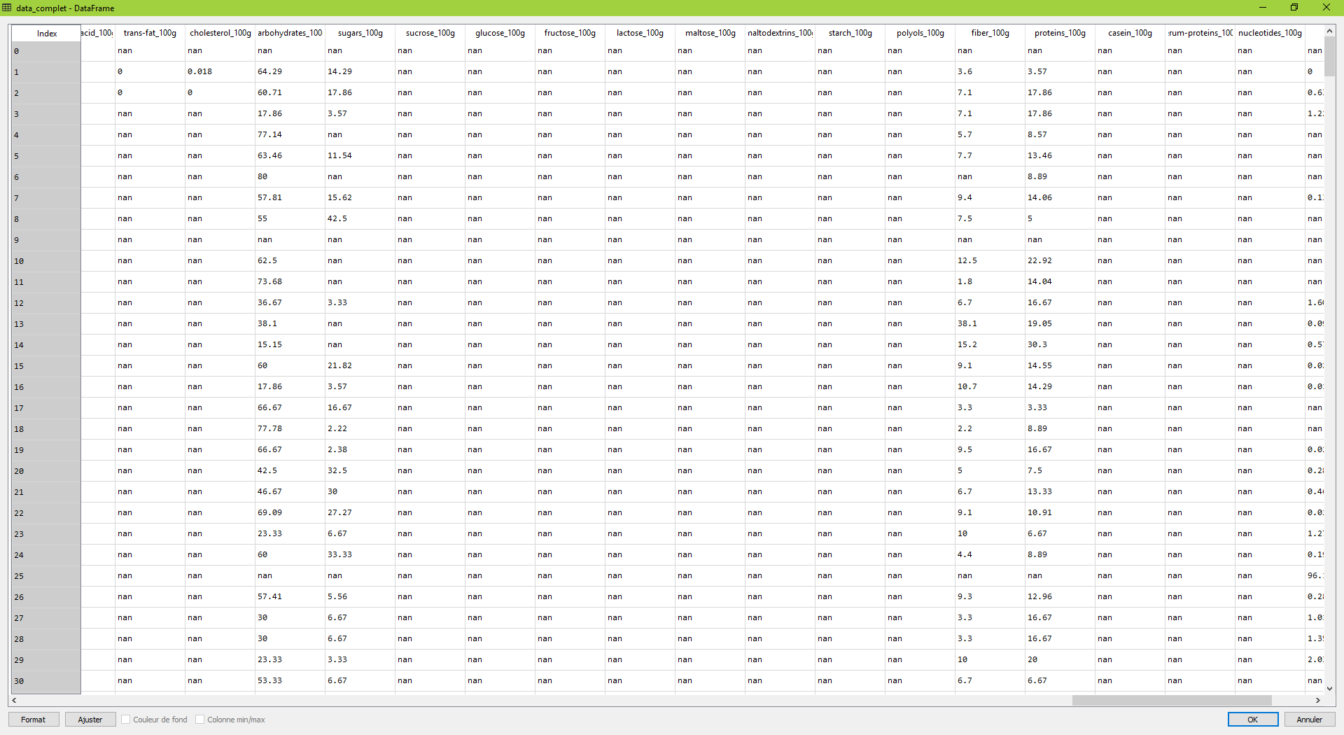
Base de données

Slide 12
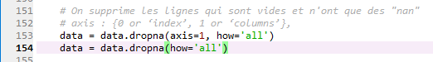
NETTOYAGE N°1
Les ¾ des cases sont vides.
Un premier nettoyage de « gros » est fait afin de dégrossir très largement.
Colonnes et lignes vides.
Un choix a été fait ensuite de conserver les données nutritionnelles uniquement.
Toutes les valeurs qui sont définies « par 100g » sont gardées.
Les nutriscores français.

Slide 13
NETTOYAGE N°2
Définition d’un taux de complétude pour l’utilisation de la donnée.
Suppression des colonnes qui ne le respectent pas.
Au dessus de 40%.
Pourquoi ?
La base de données restante a une cassure à ce niveau.
Passage de 42 % à 3 % de remplissage.

Slide 14
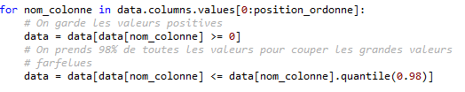
NETTOYAGE N°3
Certaines valeurs sont aberrantes :
Poids négatif.
Poids >=100g.
D’autres ont demandées un choix :
Seules les valeurs qui étaient inférieures au 98ème quantile ont été gardées.
Aberrantes quand, par exemple, on trouvait 90g de graisses pour 100g de produit.
Hors-normes, pour les nutriments particuliers comme le miel.

Slide 15
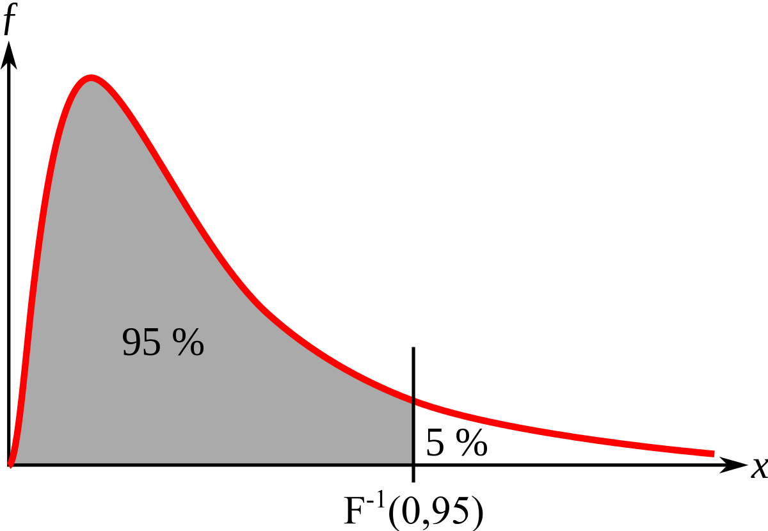
Définition du quantile

Slide 16
Les données manquantes
Que faire des données manquantes ?
Grande base de données
Suppression des lignes incomplètes.
1 600 000 données conservées.

Slide 17
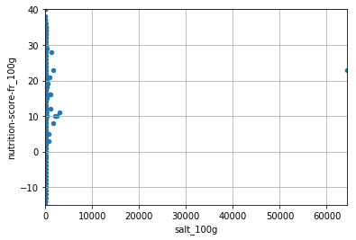
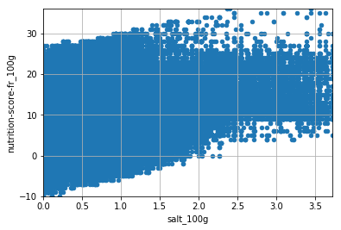
AVANT / APRES
x = Sel
y = Nutrition Score

Slide 18
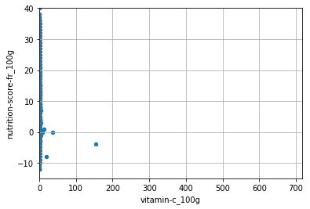
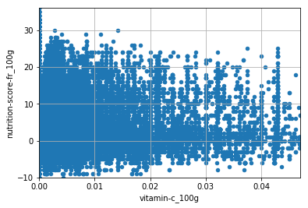
AVANT / APRES
x = Vitamine C
y = Nutrition Score

Slide 19
Premières tendances

Slide 20
ANALYSE MULTIVARIEE
L’analyse multivariée est basée sur deux méthodes principales :
Forêt d'arbres décisionnels
Matrice des corrélations

Slide 21
Forêt d'arbres décisionnels
Une technique d'apprentissage automatique.
L'algorithme des forêts d'arbres décisionnels effectue un apprentissage sur de multiples arbres de décision entraînés sur des sous-ensembles de données légèrement différents.
Le résultat est un diagramme d’importance des variables.

Slide 22
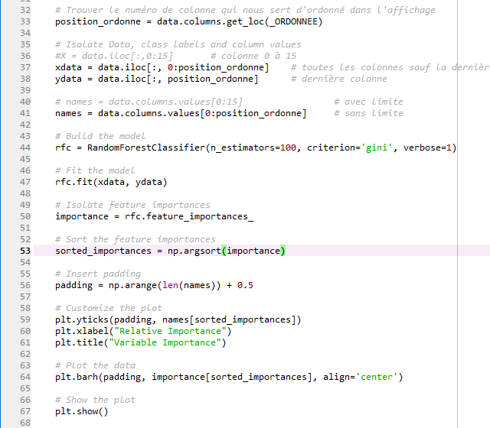
Forêt d'arbres décisionnels

Slide 23
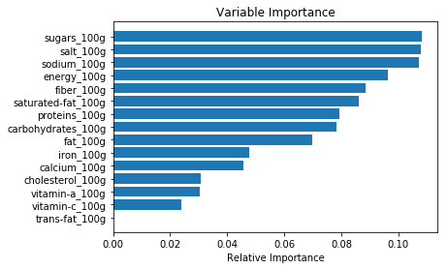
Forêt d'arbres décisionnels
Variables plus importantes :
sucre
sel
sodium
énergie
fibres

Slide 24
MATRICE DES CORRELATIONS
Une matrice de corrélation est utilisée pour évaluer la dépendance entre plusieurs variables (2) en même temps.
Un corrélogramme est une représentation graphique mettant en évidence une ou plusieurs corrélations entre des séries de données.

Slide 25
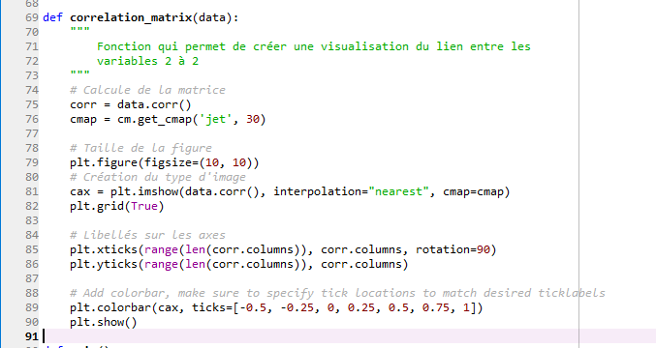
MATRICE DES CORRELATIONS

Slide 26
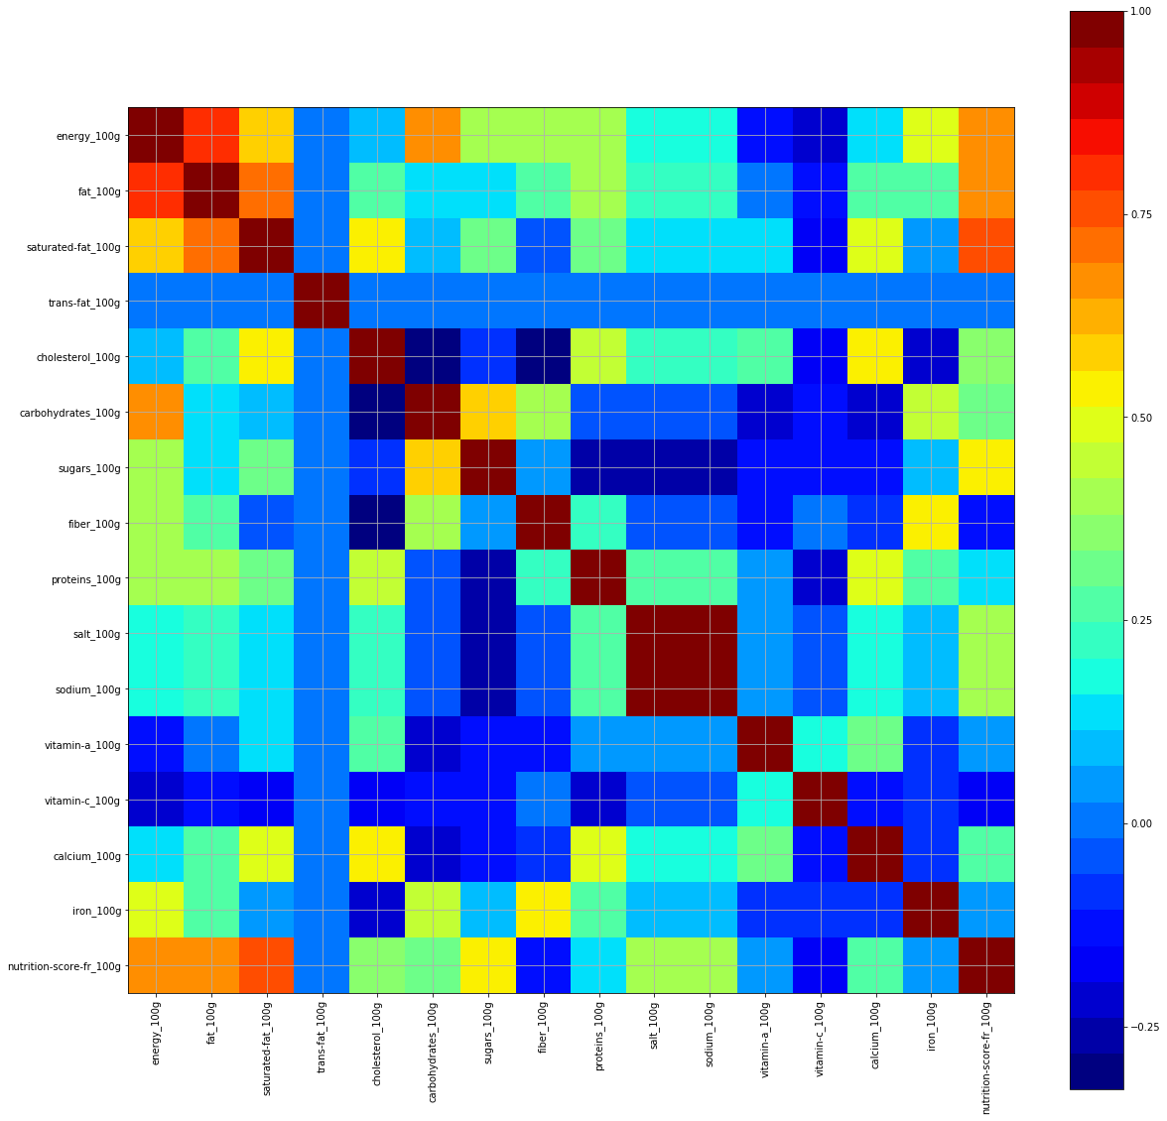
MATRICE DES CORRELATIONS

Slide 27
MATRICE DES CORRELATIONS
Sont très liées :
Les quantités d’énergie et de graisse.
Les quantités de graisse et de graisses saturées.
Vont faire progresser positivement le score nutritionnel :
La quantité de vitamine C.
La quantité de fibres
La quantité de protéines.
Vont faire progresser négativement le score nutritionnel :
La quantité d’énergie
La quantité de graisse.
La quantité de sucre.
La quantité de sel.
La quantité de graisse saturée.

Slide 28
Le feature engineering
Des variables ont été créées pour faciliter le travail de lecture immédiat :
Un score « de positivité ».
Un score « de négativité ».
Un rapport de ces deux scores.
Avec ces variables ci-dessus :
On recherche une correspondance avec le nutri score préexistant (pour se faire une idée de la précision).
On « fait » un Boolean qui détermine si un aliment est sain ou ne l’est pas.

Slide 29
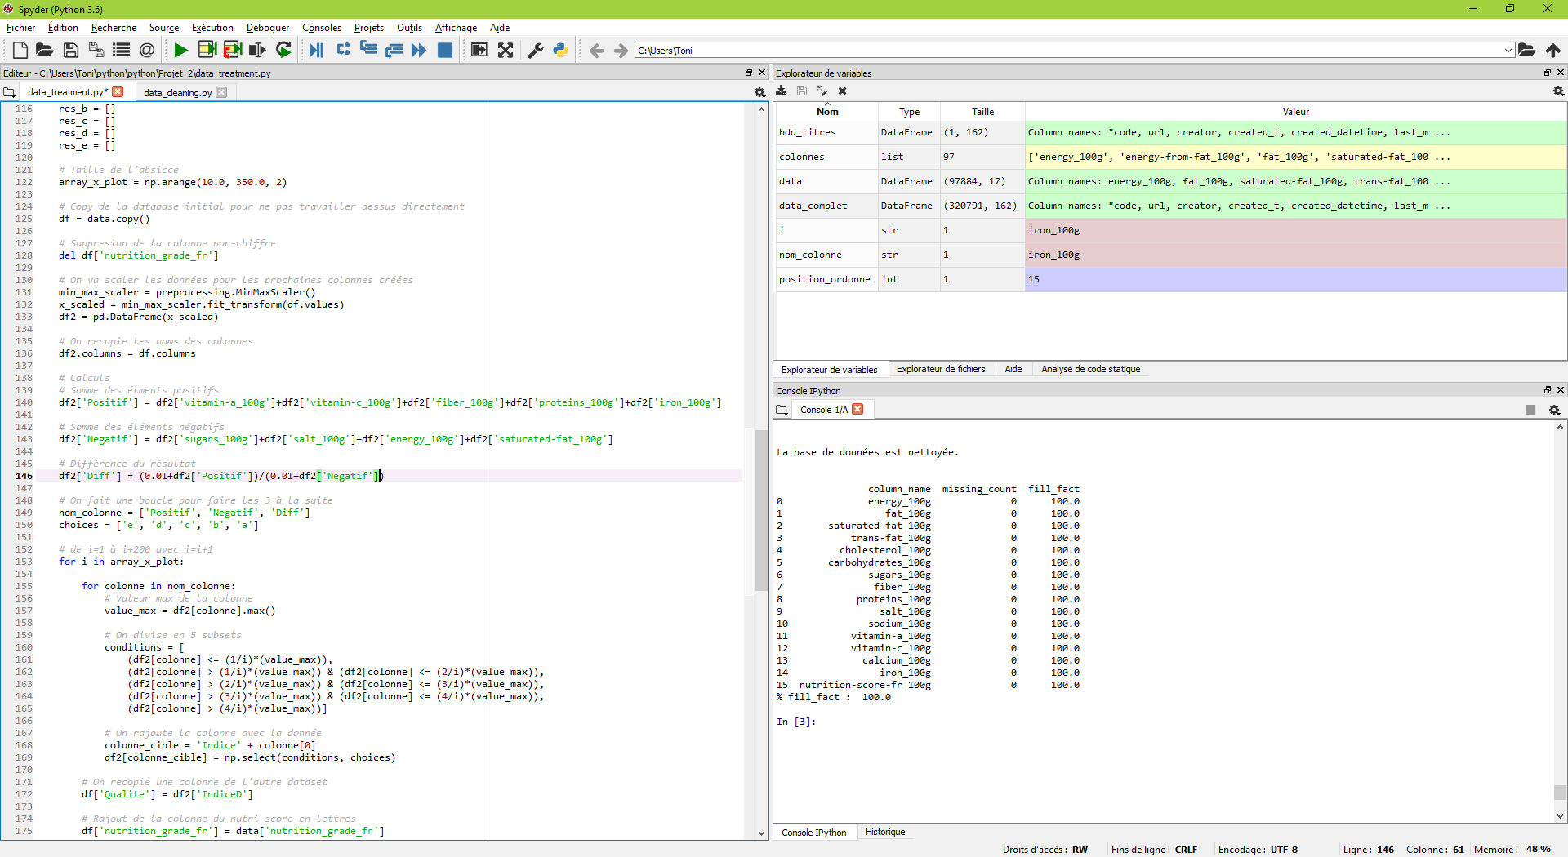
Correspondance avec le nutriscore
« Equation simple »
Simplifiable
On retire/ajoute ce qu’on veut.
Personnalisable
Augmenter l’importance du sel dans le calcul, par exemple.
Puis définition de paliers

Slide 30
Correspondance avec le nutriscore
Puis « définition » de paliers très simplistes.
Division de ce nouveau score en 5 parties.
Adaptation de la taille des paliers en fonction d’un facteur (1/i).
Courbe représentative pour 10 < i < 350.

Slide 31
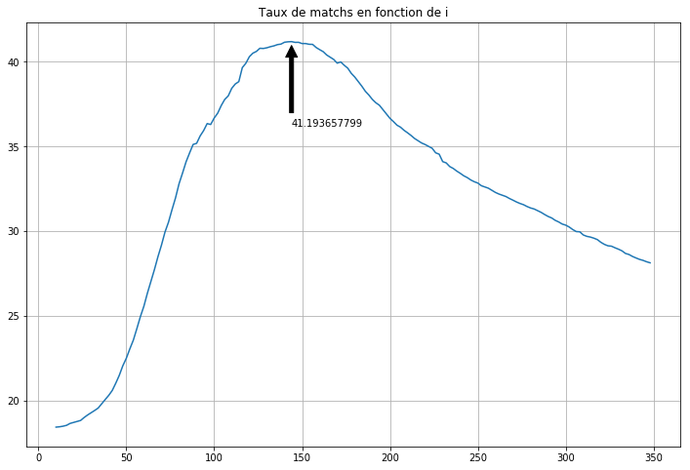
Correspondance avec le nutriscore

Slide 32
Détermination de la sanité d’un aliment
On peut décider :
Que les aliments ‘a’ sont sains.
Que les aliments ‘a’ et ‘b’ sont sains.
Que les aliments ‘a’, ‘b’ et ‘c’ sont sains.
On crée une colonne qui sera « vraie » si l’aliment est sain.

Slide 33
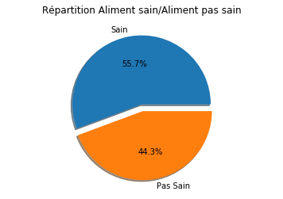
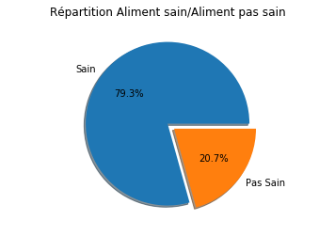
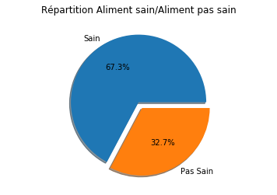
Détermination de la sanité d’un aliment
1
3
2

Slide 34
Détermination de la sanité d’un aliment
On peut facilement augmenter ou réduire la sévérité de l’échelle.
Il faut modifier « les équations » qui déterminent les éléments positifs ou négatifs d’un aliment.
Un seul et unique exemple.
Il serait très simple d’extrapoler avec d’autres paramètres d’entrées

Slide 35
CONCLUSION

Slide 36
CONCLUSION
Quelques pistes pour le générateur de recettes :
Dans la recette finale :
Minimiser les nutriments dont le corrélogramme les associe au score nutritionnelle élevé.
Définir une échelle personnalisée.
On peut réutiliser le code de data cleaning, mais avec d’autres critères.

Slide 37
CONCLUSION
Merci pour votre attention.
N’hésitez pas à poser vos questions.

